Slide 1
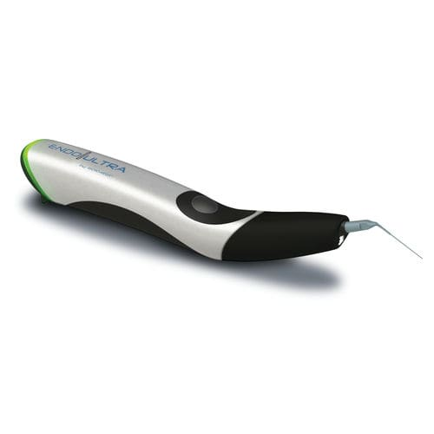
FAQ‘s EndoUltra
Ein einzigartiges Gerät
zur Aktivierung der Spüllösung
während der letzten Spülung.

Slide 2
Updates
EndoUltra- FAQ
06.07.2017 | A | Ursprüngliche Version
29.08.2017 | B | -5-6: Möglichkeit zu biegen, Begradigen Sie die Spitze mehrmals dank dem neuen Design und dem neuen Material -9 Auswirkungen von neuem Spitzen Material
21.09.2017 | C | -6: Einschränkungen hinsichtlich der Möglichkeit, die Spitze zu lösen -9: Präzisionen hinsichtlich der Auswirkung des Materials neuer Spitzen
30.10.2017 | D | Empfehlungen bezüglich der Lokalisierung der Arbeitslänge + der Verwendung des speziellen Schlüssels zum Festziehen der Spitze und zum Erhalten der Batterielebensdauer
02.03.2020 | E | Aufgrund der Information von Audrey, sind die Spitzen maximal 20 mal autoklavierbar (Folie 4)

Slide 3
Spülprotokoll
EndoUltra- FAQ
Wann wird der EndoUltra benutzt?
Nach dem Shaping um zu desinfizieren und die Schmierschicht zu entfernen
Wie lange muss ich das Gerät in den Kanal halten?
Ungefähr 20-30 Sekunden
Wie viele Zyklen?
Fünf Zyklen reichen für gute klinische Ergebnisse aus
Wie weit vom Apex entfernt muss ich die Spitze platzieren?
Max. Arbeitslänge: 1mm, empfohlene Arbeitslänge 2-3 mm

Slide 4
Technik der Spitzen
EndoUltra- FAQ
Ist die Spitze wiederverwendbar?
Die Spitze ist wiederverwendbar und kann bis zu 20 mal autoklaviert werden
Kann ich die Spitze biegen, um Kanäle mit schwerem Zugang besser erkunden zu können?
Ja, strengstens empfohlen
Warum nicht in NiTi?
NiTi leitet nicht genügend Energie
Bewegt sich die Spitze?
Die Bewegung ist mit bloßem Auge nicht sichtbar

Slide 5
Technik der Spitzen
EndoUltra- FAQ
Können wir die Spitze gerade lassen?
Nein. Das Biegen der Spitze ermöglicht das optimale Arbeiten im Mund und gewährleistet,
dass genügend Kraft während der Aktivierung entsteht.
Der Winkel muss zwischen 70 und 90 Grad liegen.

Slide 6
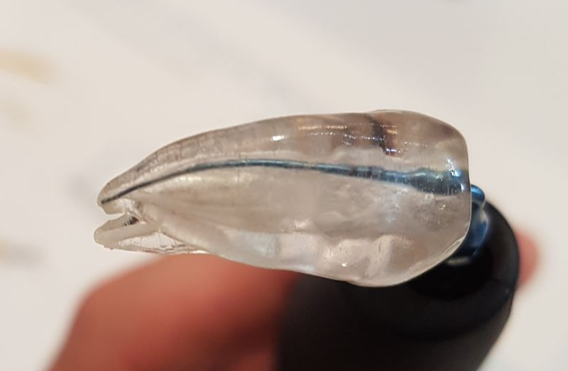
Technik der Spitzen
EndoUltra- FAQ
Können wir die Spitzen begradigen und dann wieder biegen?
Die Titanspitzen brechen nach dem Biegen und anschließendem Begradigen nicht unbedingt.
Allerdings garantieren wir hier für nichts und empfehlen es ebenso wenig.
Das neue Material ermöglicht es, die Spitzen leichter zu biegen um sich besser an
Krümmungen der Wurzelkanäle anzupassen.
Dr. Rémy BALTHAZARD, France

Slide 7
Technik der Spitzen
EndoUltra- FAQ
Kann ich Gummi Stopper für die Arbeitslänge nehmen?
Die Verwendung eines Gummi Stoppers wird nicht vom Hersteller empfohlen. Es würde Ultraschallwellen absorbieren und infolgedessen die Leistung drastisch reduzieren und dann die klinischen Ergebnisse beeinträchtigen. Benutzer sollten sich auf die mittels Laser angebrachten Tiefenmarkierungen an der Spitze verlassen, die bei 16, 17 und 18 mm platziert sind.
Kann ich die Spitze manuell festziehen?
Die Spitze sollte mit dem mitgelieferten Schraubenschlüssel festgezogen werden. Die Spitze sollte fest sitzen, es ist nicht erforderlich sie fest anzuziehen. Ein zu festes Anziehen würde die abgegebene Leistung verringern.

Slide 8
Lebensdauer
EndoUltra- FAQ
Batterie Lebensdauer?
1,5 Stunden ununterbrochene Arbeit ohne Aufladen
Um die Batterielebensdauer zu erhalten, wird dringend empfohlen, die Batterie vollständig
aufzuladen vor der ersten Benutzung
Eine weitere Empfehlung zur Verlängerung der Batterielebensdauer besteht darin, auf eine
leere Batterie zu warten (rotes LED an dem Handstück) vor dem Aufladen

Slide 9
Sicherheit
EndoUltra- FAQ
Die Spitze ist metallisch, ist der EndoUltra daher sicher?
Kein ständiger physischer Kontakt zwischen der Kanalwand und der Spitze
Passive Spitze
Glatte Struktur, abgerundete Spitze, keine Dentinentfernung
Der klinische Effekt basiert auf einem physikalischen Phänomen aufgrund der Ausbreitung
von Ultraschall in einer Flüssigkeit. Dies verursacht Kavitation und akustisches Streaming (der
EndoAktivator basiert auf einem anderen Prinzip, bei dem die Spitze als Mechanik wirkt
wie bei einem Mixer)
Kein Risiko eines Instrumentenbruchs, da die Spitzen speziell für diesen Einsatz entwickelt
wurden.

Slide 10
Komfort
EndoUltra- FAQ
Ist es für den Patienten unangenehm wie beim Zahnstein entfernen?
Auch wenn EndoUltra auf der gleichen Technologie basiert wie Zahnskalierungsgeräte
(Ultraschall), sind die Prinzipien sehr unterschiedlich
Skalierungsgerät: Der gewünschte Effekt ist ein physischer Kontakt zwischen der Spitze und
dem Zahn im trockenen Zustand
EndoUltra: Der aktive Effekt beruht auf der Ausbreitung von Ultraschall in einem wässrigen
Medium ohne physischen Kontakt zwischen der Spitze und der Kanalwand. Die Tip ist lediglich
dazu da um mittels Ultraschall die Flüssigkeit in Schwingung zu setzen
Die Frequenz (40 kHz) ist für Menschen nicht hörbar

Slide 11
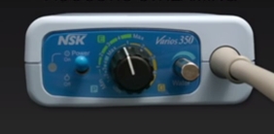
Klinische Ergebnisse
EndoUltra- FAQ
Warum sollte ich ein zusätzliches Gerät verwenden, wenn ich bereits einen Multifunktions-Ultraschallgenerator habe (Skalierung…)?
Der EndoUltra ist ein spezielles Gerät zur Aktivierung, welches ausschließlich nach dem
Shaping verwendet wird. Es wurde speziell für diesen Zweck entwickelt. Die Frequenz ist
voreingestellt, Sie müssen das Gerät nur einschalten.
Für einen Multifunktions-Ultraschallgenerator muss vor der Verwendung die richtige Leistung
eingestellt und die Spitze selbst angepasst werden. Wenn Sie zu viel Leistung einstellen, kann
die Zahnstruktur beschädigt werden

Slide 12
Klinische Ergebnisse
EndoUltra- FAQ
Ist der EndoUltra so effizient wie der EndoAktivator?
Diese beiden Geräte basieren nicht auf denselben Technologien und die klinischen Ergebnisse
sind nicht dieselben
Wissenschaftliche und klinische Studien belegen bessere Ergebnisse mit dem EndoUltra
Publications
“Of the adjonction irrigant activators, the EndoUltra opened 94%, 117% and 26% more tubules in the apex, middle, and coronal thirds respectively, than the EndoActivator”, “The EndoUltra cleaned canals more effectively than the EndoActivator and conventional irrigators”
Alex Johnson, Msc, Joh Baeten, Msc, Dr. Upendra Hoshing, 2017
4. “Endoultra ultrasonic activation of 3% NaOCl produces lower bacteria count and turbidity after treatment and after reincubation of 24 hours than sonic or no activation”
Dr. Eugenio Pedullà, 2016
Immediate and residual antimicrobial efficacy of irrigants activated by cordless sonic or ultrasonic devices: an ex-vivo study

Slide 13
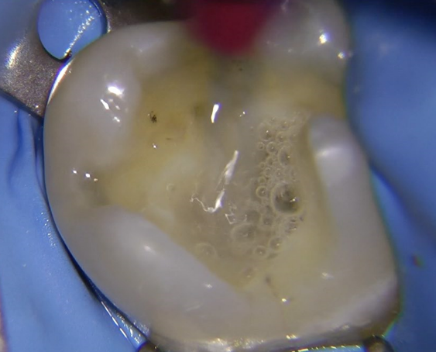
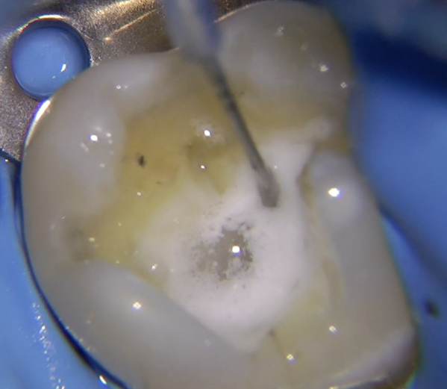
Klinische Ergebnisse
EndoUltra- FAQ
 | EndoAktivator | EndoUltra
Technologie | Schall | Ultraschall (40 KHz)
Betriebsmodus | Plastik Tip verhält sich wie ein Mixer Arbeitslänge 1mm Auf und Ab Bewegungen | Metallisch passiver Tip Arbeitslänge 3mm Begrenzte Bewegung erforderlich
Vibrationsmodus | Elektrische Schneebesenbewegungen | Schlangenbewegungen
Blasen | Große Blasen, kann zu Verstopfungen führen | Mikroblasen

